Slide 1
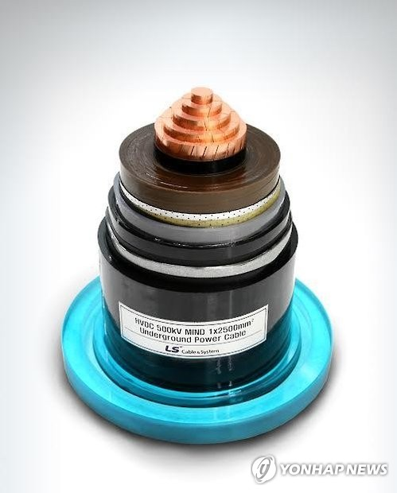
HVDC(High Voltage Direct Current)
2조
31513이우영
31514이정규
HVDC

Slide 2
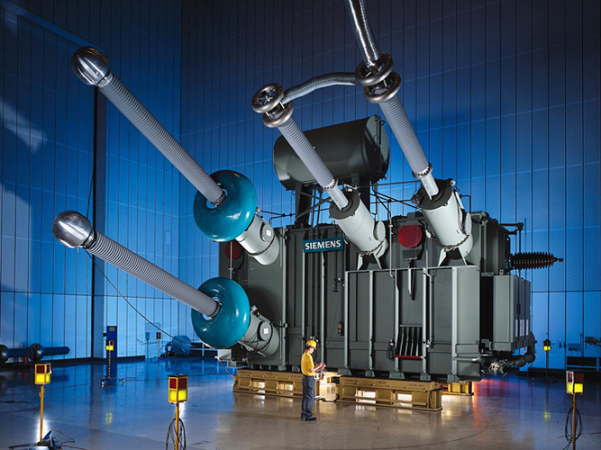
HVDC란?
HVDC는 High Voltage Direct Current의 약자
기존에 교류전송 방식은 장거리 전송에 있어 전력손실을 야기하기 때문에 교류 전송방식을 직류로 바꾸어 송전하는 방식입니다.
이후 직류로 전송된 전력을 교류로 변환하여사용

Slide 3
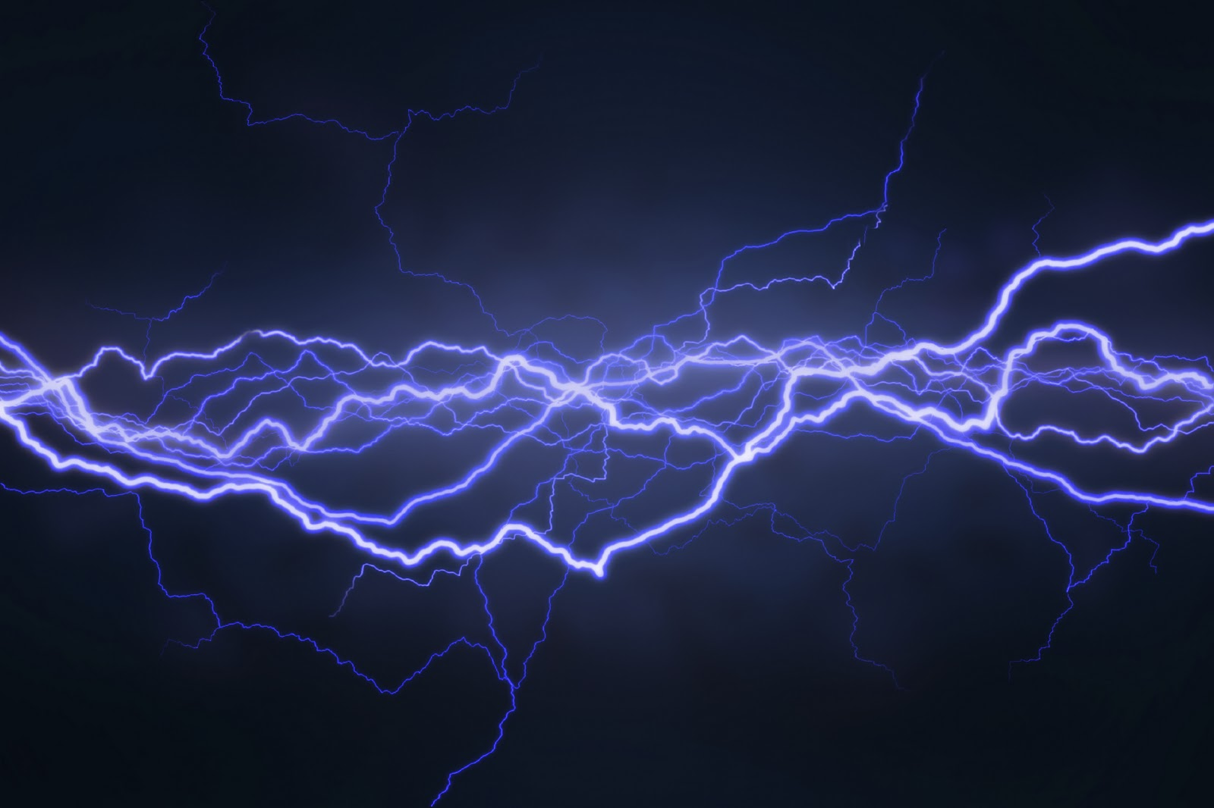
불안정한 재생에너지에 대비하고 안정적인 전력수급을 위해 설치
HVDC활용은 친환경적이고 안정적인 전력수급에 기여합니다.
전력손실이 적어 장거리 송전에 유리한 점이 가장 큰 장점입니다.
특히 유럽처럼 대륙 전체를 전력망으로 연결하거나 중국 인도 브라질과 같이 면적이 큰 국가에서 장거리 송전을 하는 경우에 유리
(유럽 북미에 적극적으로 수출)
현재 진도와 해남으로부터 전력을 제주도에 공급하는데, 이에 HVDC송전선로를 활용한다
‘HVDC’ 왜 사용하는가?

Slide 4

HVDC 어디에 설치되어 있는가?
98년 3월, 해남~제주에 1차 연계선 설치DC전압 (300MW180KV)
14년 4월에는 진도~서제주에 2차 연계선설치(400MW, 250KV).
또한 3차 송전선로가 21년도에 준공예정.
(구간을 다르게 선정)

Slide 5
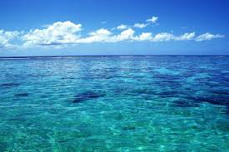
제주도와 내륙 간 100km에 이르는 해저 선로를 통해 전력을 공급할 수 있습니다.
땅에 전선을 묻는 방식을 지중화 설치라고 하는데, 총 4가닥의 전력케이블과 2가닥의 광케이블을 매설했습니다.
특수 장비를 이용하여 전력케이블 2가닥, 광케이블 1가닥씩 하나로 묶어 매설하였습니다. 물론 연안별로 다른 보호방식을 사용했습니다.
어떻게 해저를 통해 전기를 공급하는가?

Slide 6
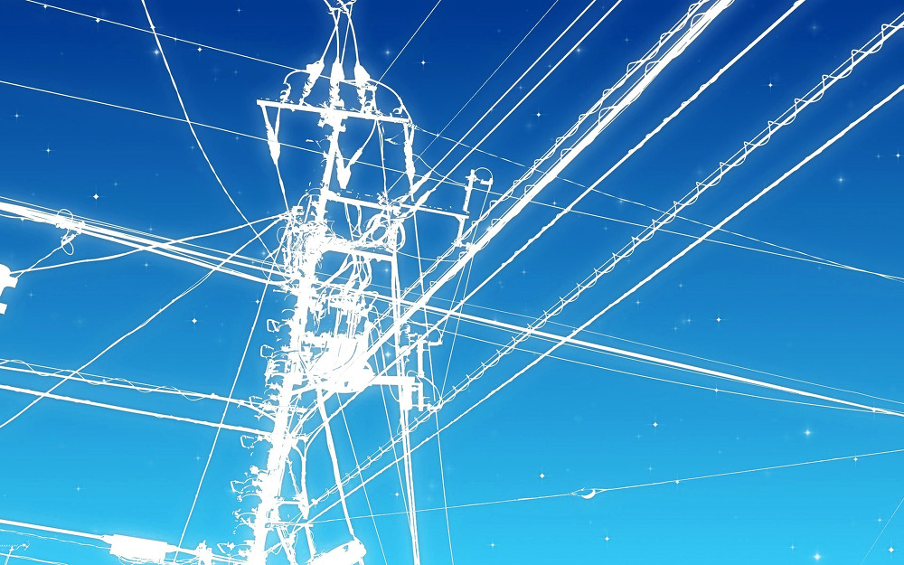
‘HVDC’ 왜 추가적으로 계속 설치하는가
제주도의 전체 연간 소비전력이 800MW
풍력의 경우 안정적인 전력공급이 불가하기 때문에 공급의 변동성이 큼
이를 HVDC가 안정화 하는 역할을 함
이 때문에 제주 전력계통에 HVDC가 없으면 운영이 불가합니다.

Slide 7
GG

